Slide 1

ДЕРЖАВНІ БУДІВЕЛЬНІ НОРМИ УКРАЇНИ
Інженерне обладнання будинків і споруд
ПРИРОДНЕ І ШТУЧНЕ ОСВІТЛЕННЯ
ДБН В.2.5-28:2018
( Друга редакція)
На зміну ДБН В.2.5-28-2006
Замовник: Мінрегіонбуд та ЖКХ України
Виконавці: ТОВ «КиївПромЕлектроПроект»
ДП НДІБК
КНУБА МО України
НУВГП МО України

Slide 2
Сфера застосування
Ці будівельні Норми поширюються на проектування освітлення територій, приміщень нових та існуючих, що підлягають реконструкції, будівель і споруд житлового, цивільного, виробничого призначення та цивільного захисту, місць виконання робіт на відкритих просторах, територій промислових та сільськогосподарських підприємств, залізничних колій площ підприємств, зовнішнього освітлення міст, поселень та сільських населених пунктів, вулиць та доріг, озеленених територій (парки, сквери, лісопарки), зон відпочинку на ландшафтно-рекреаційних територіях та курортних зон, пляжів, транспортних та пішохідних тунелів, переходів, фасадів будівель, прибудинкових територій, дитячих майданчиків сміттєвих майданчиків, автостоянок та гаражів, автозаправок, торговельних майданчиків, ринків, кладовищ.
На культові (сакральні) споруди мають поширюватись вимоги цих Норм в частині аварійного та евакуаційного освітлення. Проектування пристроїв місцевого освітлення, які постачаються комплектно зі станками, машинами і виробничими меблями, слід також виконувати відповідно до цих Норм.
На основі цих будівельних Норм можуть розроблятися галузеві норми освітлення, які враховують специфіку технологічного процесу і будівельних рішень будівель і споруд галузі

Slide 3
Зміст
1 . Сфера застосування 2. Нормативні посилання 3. Терміни та визначення понять 4. Познаки та скорочення 5. Загальні положення 6. Природне освітлення 7. Суміщене освітлення 8. Штучне освітлення 8.1. Загальні положення 8.2. Освітлення робочих місць всередині будівель 8.3. Освітлення площадок підприємств і місць виконання робіт поза будівлями 8.4. Освітлення приміщень житлових будівель 8.5. Зовнішнє освітлення населених пунктів 8.6. Зовнішнє архітектурне освітлення будинків і споруд 8.7. Освітлення вітрин 8.8. Рекламне освітлення 8.9. Аварійне освітлення 8.10. Аварійне освітлення автотранспортних тунелів 8.11. Охоронне та чергове освітлення | Додатки Додаток А. Визначення розряду робіт при відстані від об'єкта розрізнення до очей працюючого понад 0,5 м. Додаток Б. Визначення еквівалентного розміру протяжних об'єктів розрізнення Додаток В. Визначення коефіцієнта експлуатації Додаток Г. Нормовані показники освітлення приміщень загальнопромислових будівель і споруд Додаток Д. Зони яскравості тунелю в денному режимі освітлення Додаток Ж. Значення коефіцієнтів для розрахунку річної середньодобової інтенсивності руху транспорту у містах України Додаток З. Розрахункові формули Додаток І. Розрахунок природного освітлення Додаток К. Вибір зони комфортного освітлення для світлодіодів Додаток Л. Рекомендації по вибору струмової уставки захисного апарату для групи світлодіодних світильників

Slide 4
ЩО НОВОГО В РЕДАКЦІЇ ДБН В.2.5-28 2018р.:
Скореговані норми, розрахункові формули та методики розрахунку природного освітлення, які узгоджені з МОЗ України.
В освітлювальні прилади додані світлодіодні світильники.
Норми штучного освітлення скореговані в рамках гармонізації з європейськими нормативами, а саме EN 12464-1: 2002 Light and lighting – Lighting of work places. – Part 1: Indoor work places. (Світло та освітлення - Освітлення робочих місць. - Частина 1: Внутрішнє освітлення робочих місць) та EN 12464-2: 2007 Light and lighting – Lighting of work places. – Part 2: Outdoor work places. (Світло та освітлення - Освітлення робочих місць. - Частина 2: Зовнішнє освітлення робочих місць).
Скореговані визначення розподілу аварійного освітлення на: евакуаційне і резервне, відповідно до європейського нормативу CEN/TR 12101-4:2009 Emergency escape lighting systems, та норми аварійного освітлення доведені до значень стандарту ISO 30061:2007(E) Emergency lighting. (Аварійне освітлення)
Додані нові розділи «Зовнішнє освітлення населених пунктів», «Зовнішнє архітектурне освітлення будівель і споруд», «Освітлення вітрин» та «Рекламне освітлення».

Slide 5
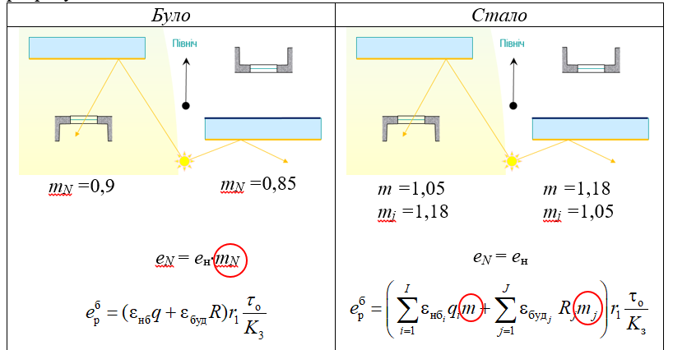
1. Скореговані розрахункові формули та методики розрахунку природного освітлення
1.1. Винесено врахування особливостей світлового клімату з нормування у розрахунок.
Переваги: Спрощення нормування природного освітлення. Узгоджено з МОЗ України.
Виправлення помилки врахування яскравості протилежних будівель, оскільки у старий редакції фасад протилежного будинку мав значення коефіцієнта світлового клімату такий же самий, як вікно, з якого він спостерігається, а він, найчастіше, має протилежну орієнтацію і освітлюється сонцем зовсім інакше, ніж вікно. Помилка досягала 12%.

Slide 6
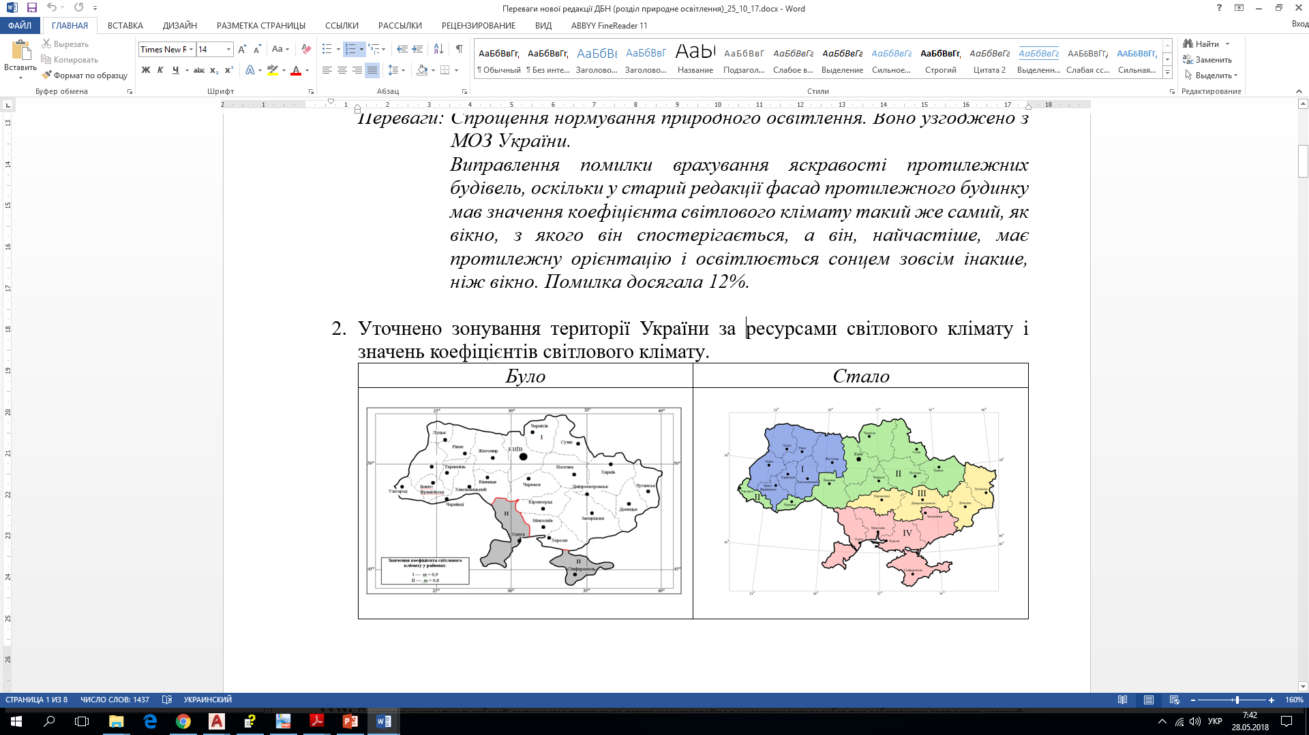
1.2. Уточнено зонування території України за ресурсами світлового клімату і значень коефіцієнтів світлового клімату
Переваги: Враховано зміну клімату, що дасть можливість більш коректно розраховувати необхідну мінімальну площу вікон у різних регіонах України. Наприклад, за старою редакцією різниця між площею зенітного ліхтаря у Рівному та Одесі складає 12%, за новою редакцією вона досягає 21%.

Slide 7
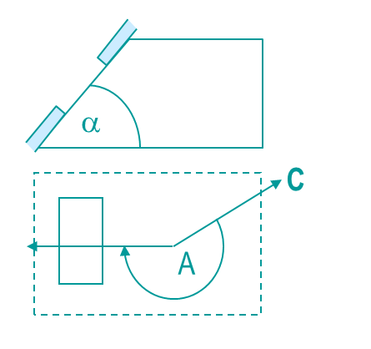
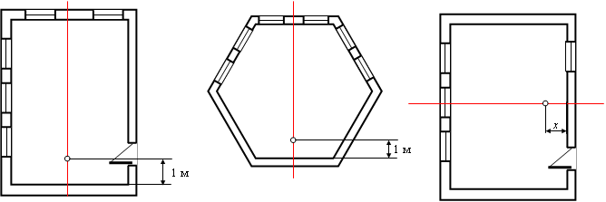
1.3. Уточнено методику розрахунку коефіцієнту світлового клімату при нахилених до горизонту світлопрорізах
Переваги: У старій редакції розрахунок нахилених до горизонту вікон зовсім не розглядався. Тому між проектантами та експертами виникали суперечки.
1.4. Уточнено методику розрахунку коефіцієнту природного освітлення (КПО) у приміщеннях, що мають кілька світлопрорізів різної орієнтації.
Переваги: У старій редакції розрахунок КПО у приміщеннях, що мають кілька вікон різної орієнтації зовсім не розглядався.

Slide 8
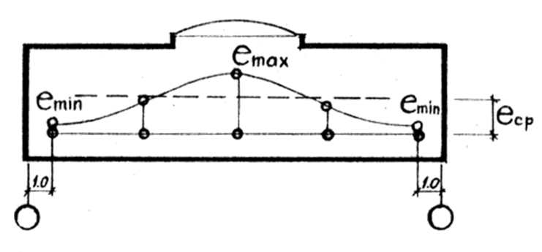
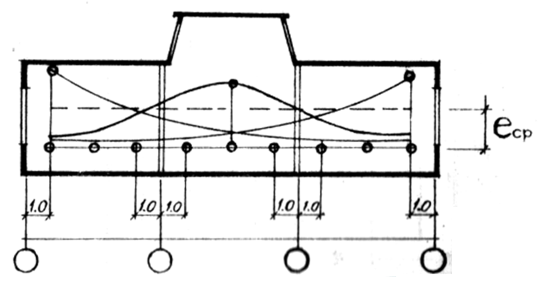
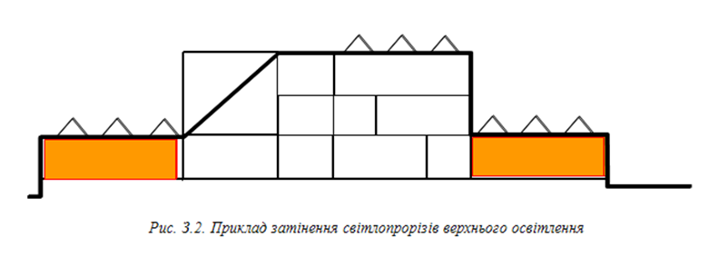
1.5. Уточнено положення розрахункових точок у приміщеннях та їх мінімальної кількості.
Переваги: У старій редакції положення розрахункових точок у великогабаритних виробничих приміщеннях глибиною більше 6 м визначалось невірно (редакційна помилка), а мінімальна кількість розрахункових точок при верхньому освітленні не обмовлялась.
1.6. Розроблено метод розрахунку КПО від верхніх світлопрорізів при їх частковому затіненні навколишньою забудовою.
Переваги: У старій редакції затінення ліхтарів не враховувалось. А у сучасній архітектурі при висотній навколишній забудові верхні світлопрорізи затінюються дуже часто.

Slide 9
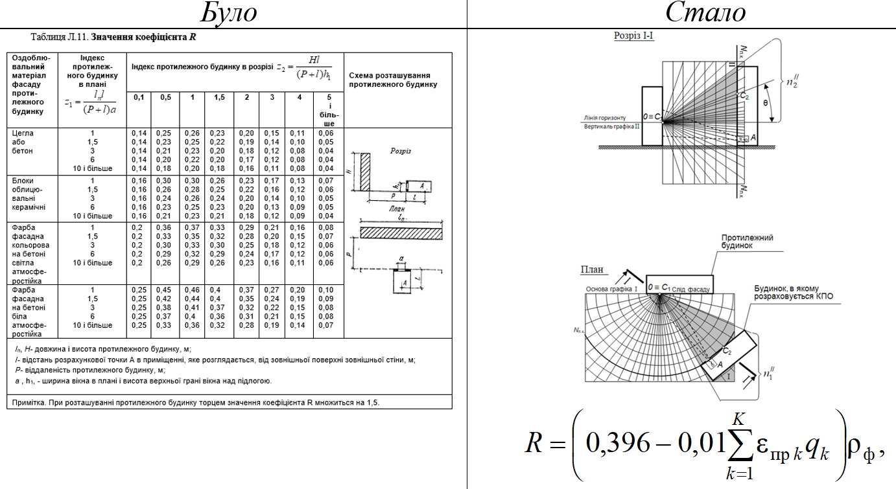
1.7. Удосконалено методику врахування світла, відбитого від сусідніх будинків
Переваги: У старій редакції яскравість фасадів протилежних будинків визначалась дуже спрощено, що призводило найчастіше до збільшення їхньої яскравості на 15-20%. Ця помилка значно зростає при щільній висотній забудові.

Slide 10
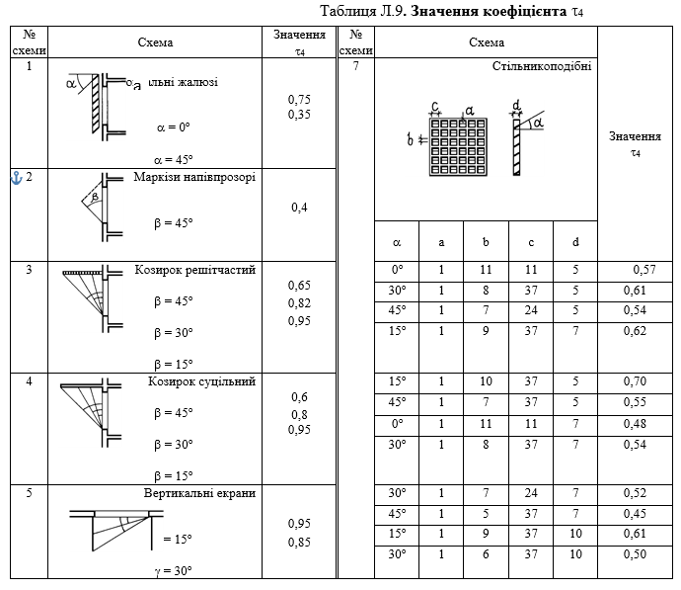
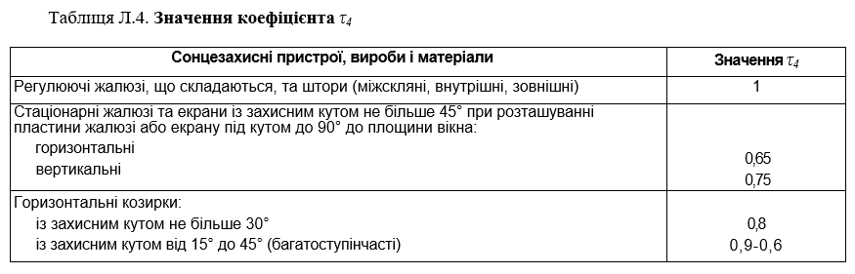
1.8. Удосконалено розрахунок коефіцієнта світлопропускання світлопрорізів.
Переваги: У старій редакції цій коефіцієнт визначався в залежності від матеріалу з якого зроблено рами. При цьому металопластикових рам не було. Насправді, цей коефіцієнт залежить лише від геометрії рам, а не від матеріалу з якого їх вироблено.
Приведено значно розширену номенклатуру сонцезахисних пристроїв з їхніми коефіцієнтами світлопропускання.
Стало
Було
Приведено коефіцієнти світлопропускання сучасного скла.
Різниця між значеннями коефіцієнтів світлопропускання за старою та новою методикою досягає 30-40%.

Slide 11
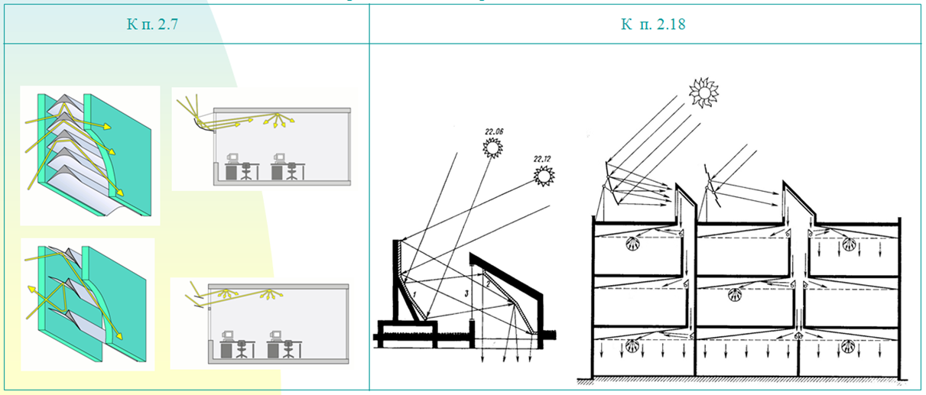
1.9. Узаконена можливість застосування для природного освітлення спеціальних відбивальних систем та порожнистих світловодів.
Переваги: Такі системи знайшли широке застосування у сучасній архітектурі. Вони дають можливість освітлювати природним світлом приміщення, які не мають зовнішніх стін, що сприяє енергоефективності, оскільки дозволяє збільшувати ширину будівель

Slide 12
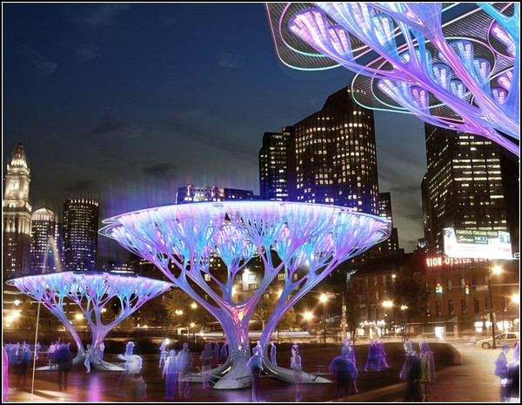
1.10. Для використання природного освітлення у нічній час рекомендується застосовувати системи, що акумулюють природне освітлення. Їх розрахунок проводиться за нормами штучного освітлення.
Переваги: Такі системи знайшли широке застосування у сучасній архітектурі. Вони сприяють енергозбереженню.

Slide 13
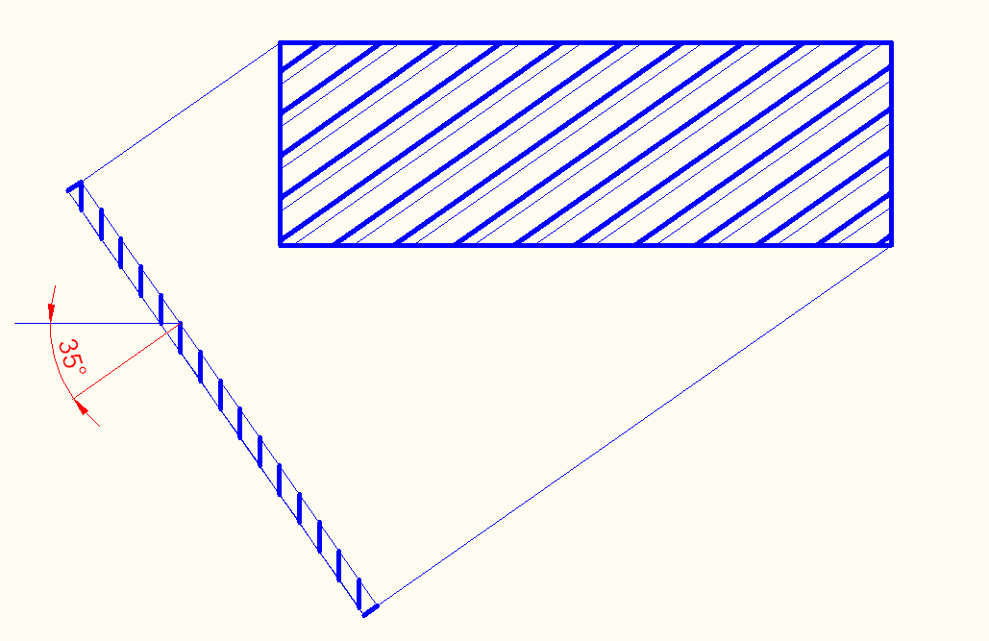
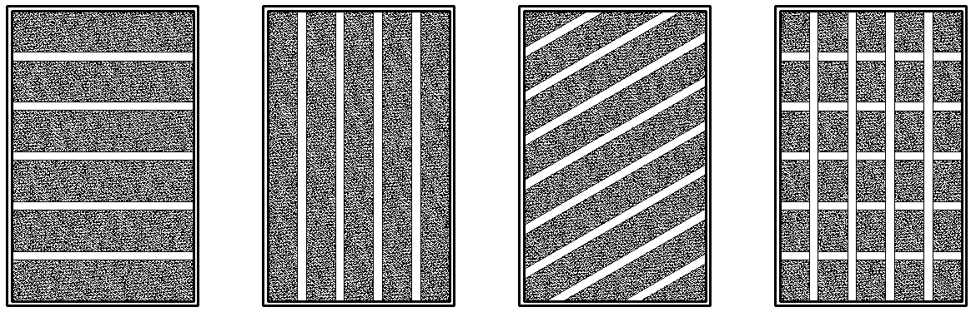
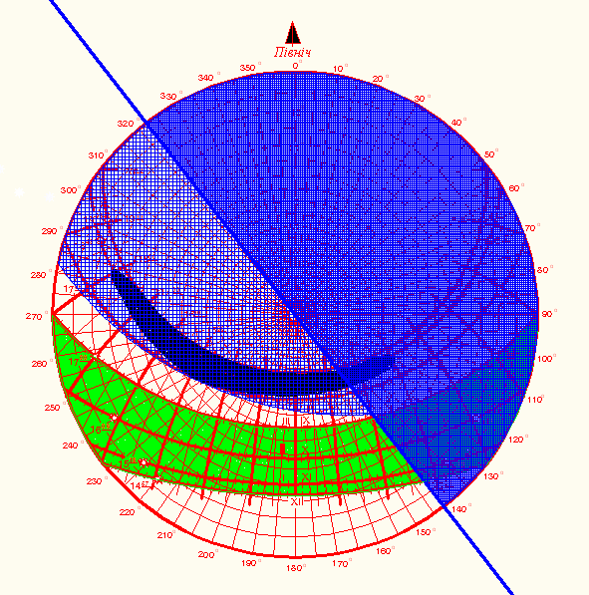
1.11. Встановлена необхідність проектування оптимізованих за кліматичними умовами сонцезахисних пристроїв на вікнах південно-західної та західної орієнтації.
а)
350°
35°
б)
345°
35°
вертикальные
горизонтальные
горизонтальные
50°
вертикальные
к о м б и -
к о м б и -
общего положення
общего положення
н и р о в а н н ы е
н и р о в а н н ы е
70°
регулированные
регулированные
Північ
Північ
230°
200°
210°
185°
Діаграми, отримані на основі комплексних сонячних карт
а – для Києва; б – для Сімферополя
Переваги: Оптимізовані сонцезахисні пристрої дозволяють пропускати сонячні промені у приміщення у період опалення, блокуючи їх у період охолодження. Це дозволяє зберігати до 20% енергії на кондиціонування приміщень

Slide 14
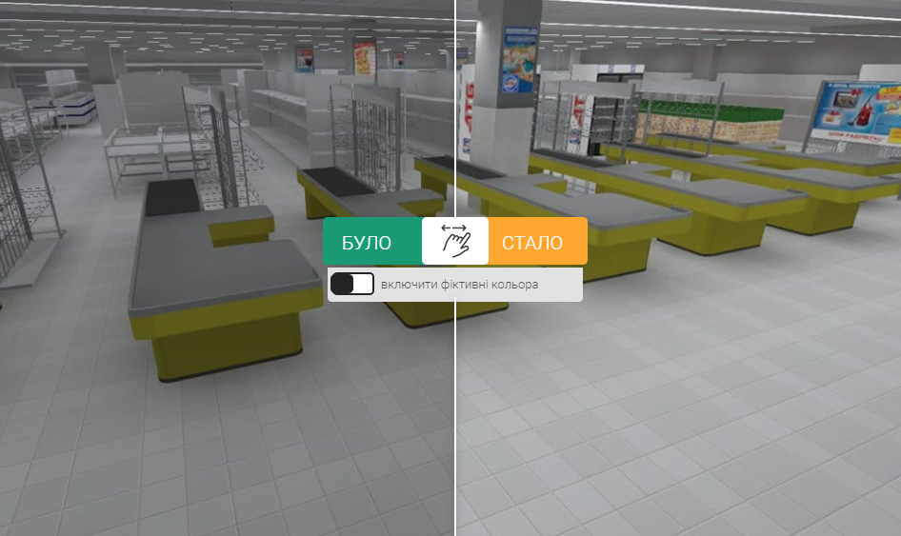
Норми штучного освітлення скореговані в рамках гармонізації з європейськими нормативами, а саме EN 12464-1: 2002 Light and lighting – Lighting of work places. – Part 1: Indoor work places. та EN 12464-2: 2007 Light and lighting – Lighting of work places. – Part 2: Outdoor work places.
Приклад застосування нових норм освітлення для торговельних приміщень

Slide 15
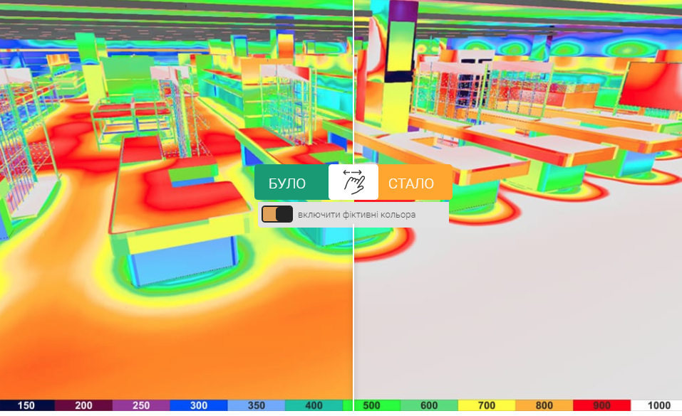
Було 650 лк, стало 1100 лк

Slide 16
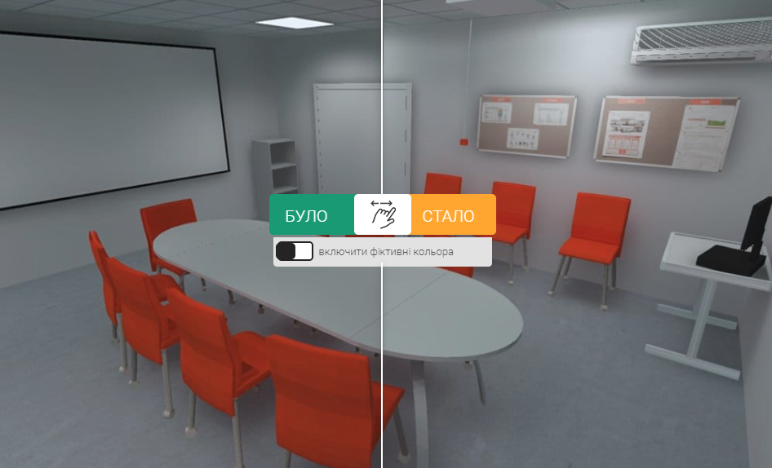
Приклад застосування нових норм освітлення для офісних приміщень
Було 400 лк, стало 500 лк

Slide 17
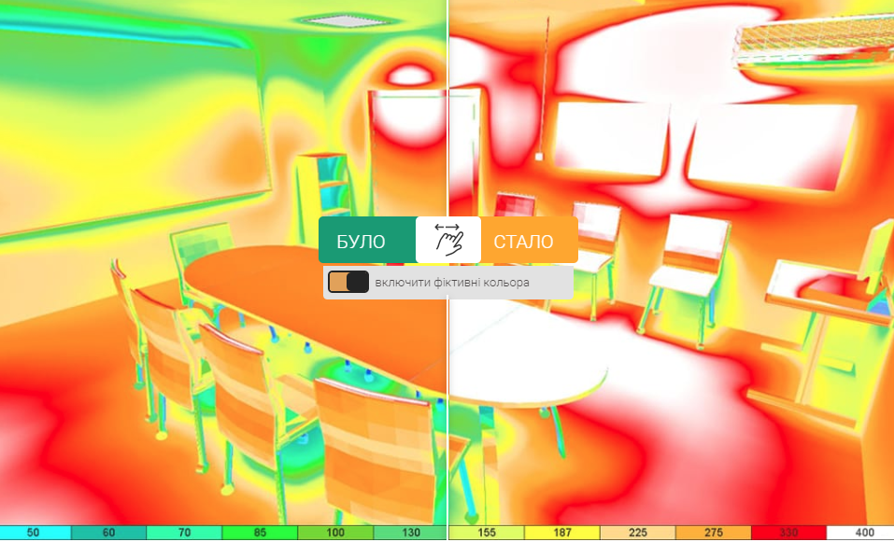
Приклад застосування нових норм освітлення для офісних приміщень
Було 400 лк, стало 500 лк

Slide 18
Енергозбереження та світлодіодні світильники
За даними як вітчизняних, так і закордонних дослідників енергоефективність у будівництві в значній мірі залежить від правильного вибору систем освітлення приміщень в будівлях, зовнішнього освітлення об’єктів, вулиць та майданів міст та поселень, спортивних стадіонів, підземних переходів тощо. Відомо що витрати енергії на штучне освітлення односімейного дома складають 10% від загального енергоспоживання, а у офісних будівлях вони сягають 20%.

Slide 19
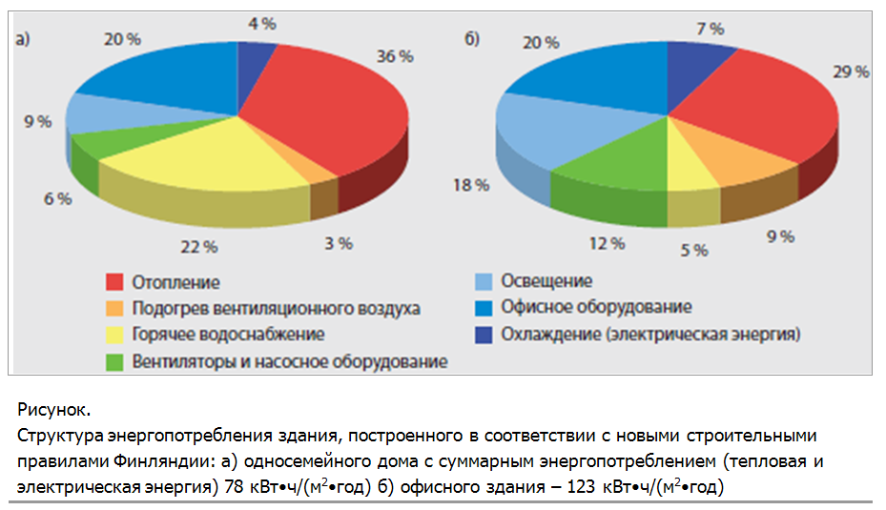
Источник: О. Сеппанен, профессор, генеральный секретарь, глава технического комитета Федерации европейских ассоциаций по отоплению, вентиляции и кондиционированию воздуха (REHVA)
Штучне освітлення

Slide 20
Загалом, Україна є однією з країн Європи з найнижчим рівнем енергоефективності. Український енергетичний сектор відповідає на 69% загальних обсягів викидів парникових газів (299.7 міл.т) включаючи викиди від виробництва електроенергії, обсяг яких в 2007 році склав 101,7 міл. Т.

Slide 21
ДИРЕКТИВА ЄВРОПЕЙСЬКОГО ПАРЛАМЕНТУ ТА РАДИ 2010/31/ЄС від 19 травня 2010 року щодо енергетичної ефективності будівель
Директива Европейского парламента и Совета Европейского Союза
2012/27/ЕС от 25 октября 2012 г.
ДИРЕКТИВА ЄВРОПЕЙСЬКОГО ПАРЛАМЕНТУ ТА РАДИ 2010/31/ЄС від 19 травня 2010 року щодо енергетичної ефективності будівель
ДИРЕКТИВА 2006/32/ЄС ЄВРОПЕЙСЬКОГО ПАРЛАМЕНТУ І РАДИ від 5 квітня 2006 року про ефективність кінцевого використання енергії та енергетичні послуги,

Slide 22
40% загального споживання енергії у Співтоваристві припадає на будівлі. Сектор знаходиться на етапі розширення, що призведе до збільшення споживання енергії. Тому зменшення споживання енергії та використання енергії з альтернативних джерел у секторі будівництва становить важливу частину заходів, необхідних для зменшення енергетичної залежності Союзу та викидів парникових газів. Разом із збільшеним використанням енергії з відновлювальних джерел енергії.
Управління попитом енергії є важливим інструментом, що дозволить Союзу здійснювати вплив на світовий ринок енергії і внаслідок цього на безпеку середньо- і довгострокового енергопостачання.
Світлова віддача джерел світла для загального освітлення приміщень при мінімально допустимих індексах кольоропередачі не повинна бути менше значень, наведених в таблиці 8.1

Slide 23
Тип лампы |  | Средний срок службы (часов горения) | КПД устройства | Эффективность (Лм/Вт) | Уменьшение светового потока к концу срока службы лампы | Температура эксплуатации | Гарантийный срок | Обслуживание в процессе эксплуатации 5 лет
 | Накаливание | 1000 | 0,1 | 4-6 | 40-60% | -50…+70 | нет | Замена ламп
 | Ртутная высокого давления | 4000 | 0,85 | 20-24 | 40-60% | -40…+40 | нет | Замена ламп и стартера
 | Люминесцентная | 8000 | 0,85 | 26-29 | 40-50% | +10…+40 | нет | Замена ламп и стартера
 | Компакт Люминесцентная | 8000 | 0,5-0,85 | 18-22 | 15-30% | -20…+40 | 3 месяца | Замена ламп
 | Натриевая высокого давления | 2000 | 0,85 | 42-50 | 40-60% | -20…+40 | нет | Замена ламп и стартера
 | Металло-галогенная | 8000 | 0,65-0,8 | 24-36 | 15-20% | -20…+40 | Особые условия | Замена ламп и стартера
 | Светодиодная | 60000 | 0,95 | 87-95 | 20-30% | -45…+60 | 2-4 года | Технологическая чистка
 | Индукционная (холодная плазма) | 100000 | 0,9 | 80-120 | 10-15% | -42…+50 | 5 лет | Технологическая чистка

Slide 24
Таблиця 8.1 Мінімальна світлова віддача джерел світла для штучного освітлення приміщень при мінімально допустимих індексах коллоропередачі
Тип джерела світла | Колірна температура | Світлова віддача, лм/Вт, не менше, при мінімально допустимих індексах кольоропередачі
 |  | R_{а}>80 | R_{а}>60 | R_{а}>45 | R_{а}>25
Люмінесцентні лампи | 2700-6500 | 70 | 75 | - | -
Компактні люмінесцентні лампи | 2700-6500 | 65 | - | - | -
Металогалогенні лампи | 2700-6500 | 75 | 90 | - | -
Дугові ртутні лампи | 4000-6500 | - | - | 55 | -
Натрієві лампи високого тиску | 2100-2400 | - | 75 | - | 100
Світлодіодні лампи | 2700-3500 | 85 | 100 | - | -
Світлодіодні лампи | 4000-5700 | 90 | 100
Світлодіодні лампи | 5700-6500 | 90 | 110
Світлодіодні світильники з розсіювачами елементами та вторинною оптикою | 2700-3500 | 85 | 100 | - | -
Світлодіодні світильники з розсіювачами елементами та вторинною оптикою | 4000-5700 | 90 | 100
Світлодіодні світильники | 5700-6500 | 90 | 100

Slide 25
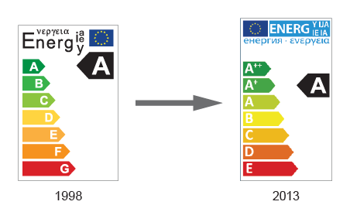

Slide 26
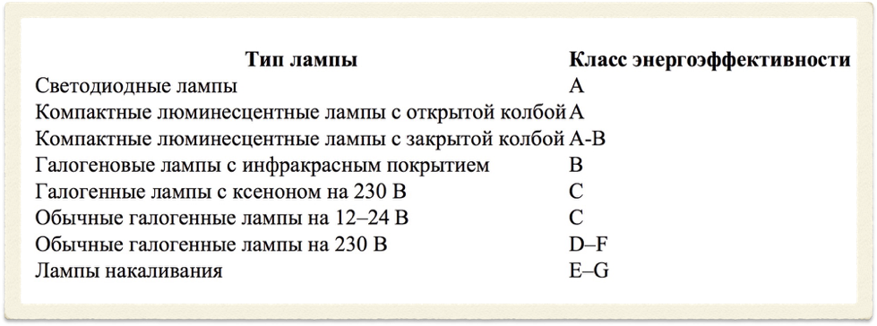

Slide 27
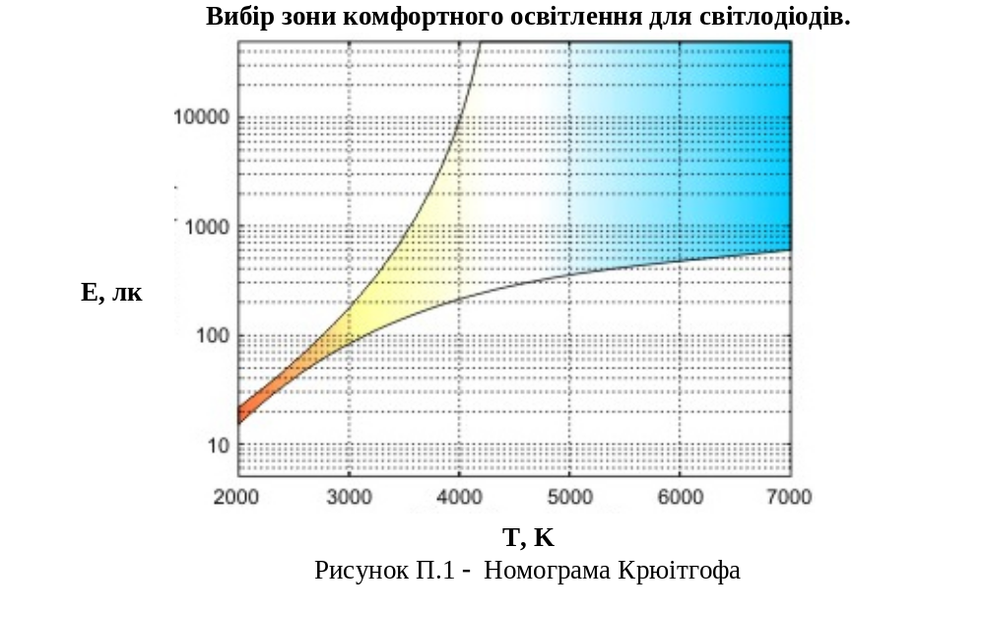
Додаток П
(рекомендований)
Зона комфорту
Вибір зони комфортного освітлення залежно від колірної температури світлодіодних джерел світла при заміні ламп разжарювання.
Норми освітленості для світлодіодних джерел світла з колірною темературою від 2700К до 6000К і більше требо пов’язувати з зоною комфорту за номограмою і збільшувати із зростання колірної температури.
Нормована середня освітленість залежить від колірної температури і має бути суттєво збільшена при збільшенні колірної температури джерела світла відповідно до номограми Крюітгофа (Рисунок П.1)

Slide 28
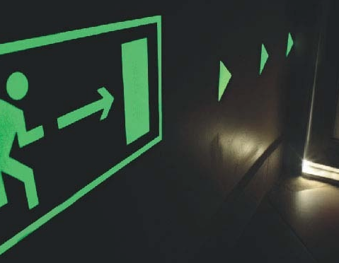
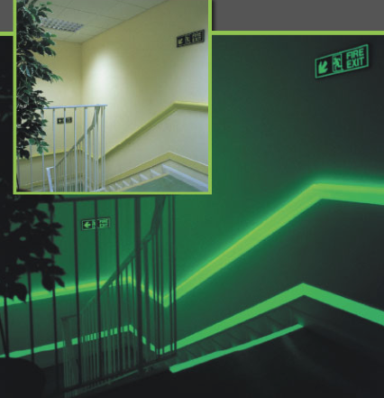
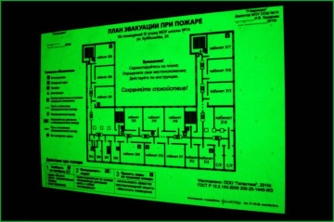
Розділ аварійного освітлення доповнено можливістю використання фотолюмінісцентних покажчиків (знаків безпеки) відповідно до ДСТУ 7313:2013 «Знаки безпеки та системи евакуаційні фотолюмінісцентні»

Slide 29
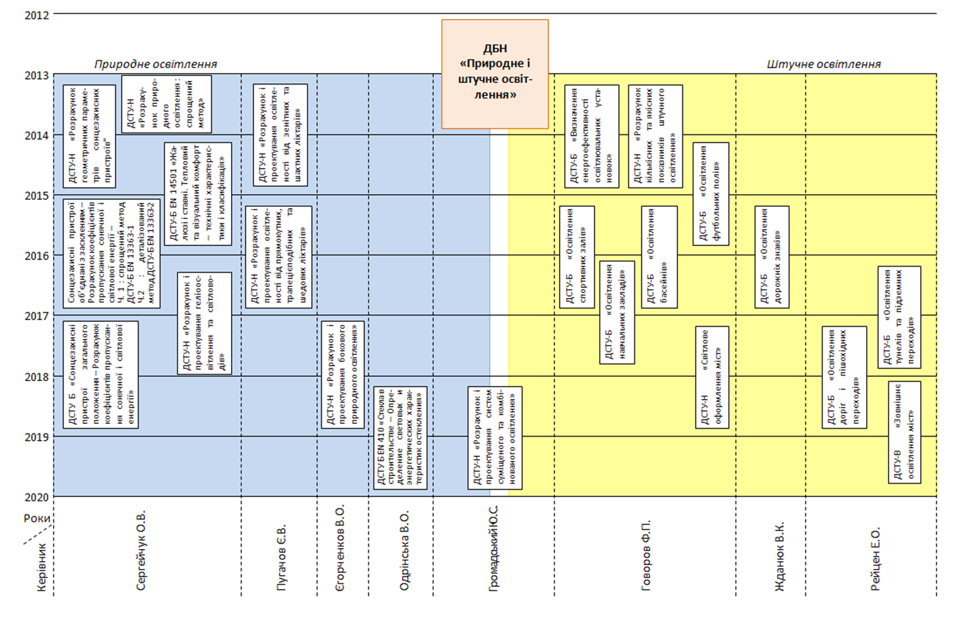
Для реалізації положень, запропонованих у новій редакції ДБН з природного та штучного освітлення необхідно розробити та затвердити комплекс стандартів з проектування та розрахунку освітлення:

Slide 30


Slide 31
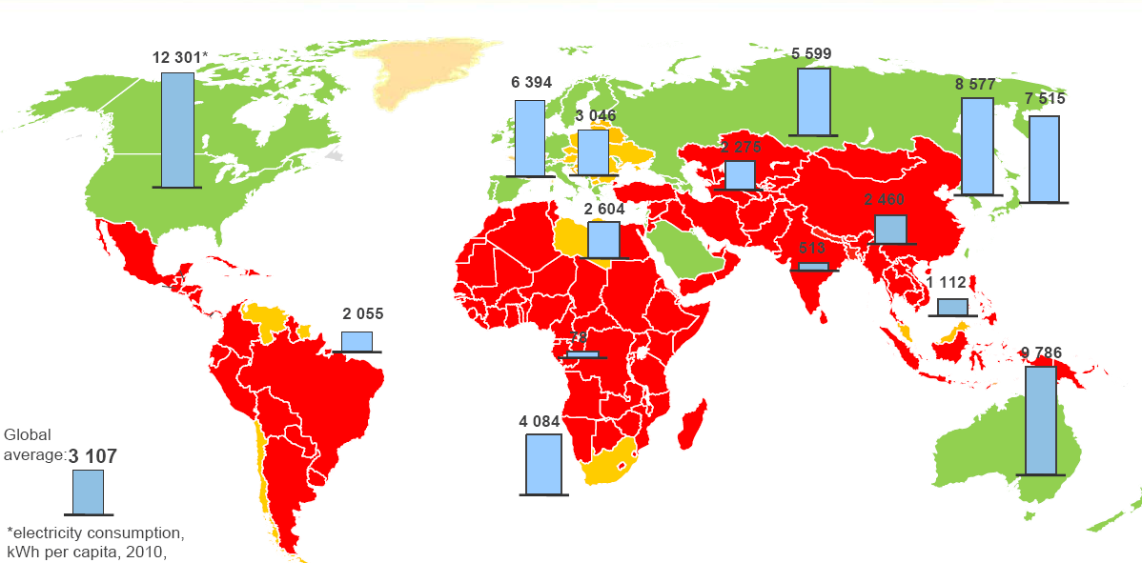

Slide 32
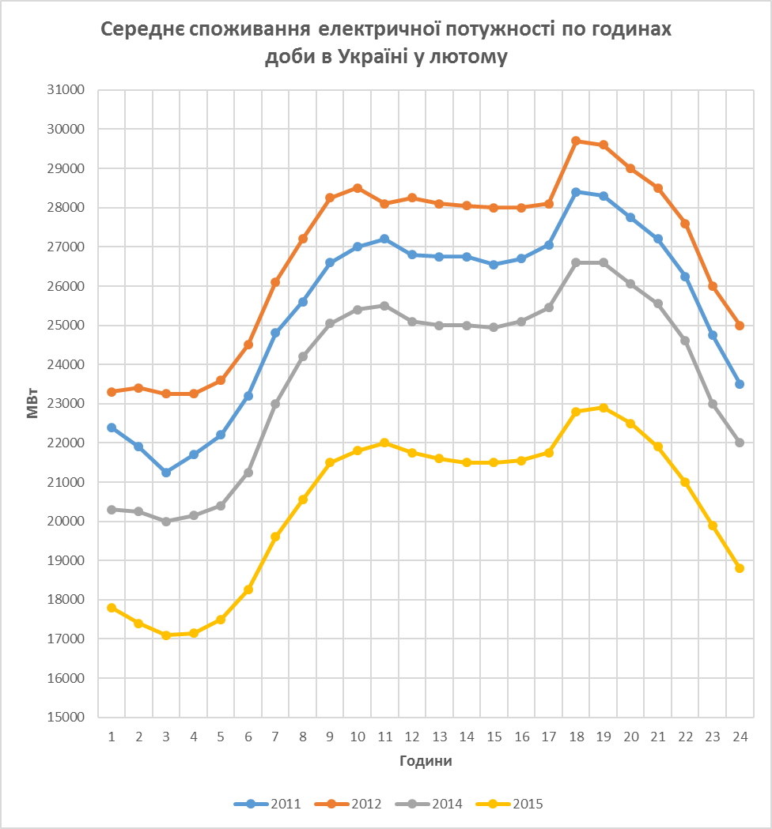

Slide 33
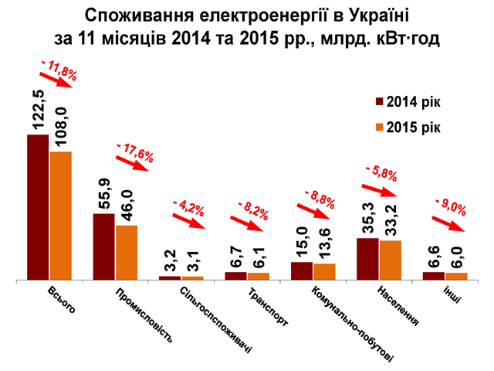

Slide 34
Дякую за увагу!
Від колективу авторів розробки проекту ДБН В.2.5-28:2018 «Природне і штучне освітлення»
Громадський Юрій Степанович
Директор ТОВ «КиївПромЕлектроПроект»
Тел. (050)330-91-37

